Slide 1


NORMAS INTERNACIONALES DE AUDITORÍA - NIA 200
Equipo 1:
Carrillo Bautista Alejandra Michel
Jiménez Tecuautzin Ana Laura
Nava Valencia Amalia
Chamu Bolívar Arlene
Notes:
NOTA: ¿Quiere una imagen diferente en esta diapositiva? Seleccione la imagen y elimínela. Ahora haga clic en el icono Imágenes en el marcador de posición para insertar su propia imagen.

Slide 2


NIA 200. Objetivos globales del auditor independiente y realización de la auditoría de conformidad con las Normas Internacionales de Auditoría
CONTENIDO
Alcance de esta NIA
La auditoría de estados financieros
Fecha de entrada en vigor
Objetivos globales del auditor
Definiciones
Requerimientos
Requerimientos de ética relativos a la auditoría de estados financieros
Escepticismo profesional
Juicio Profesional
Evidencia de auditoría suficiente y adecuada y riesgo de auditoría
Realización de la auditoría de conformidad con las NIA 18-24
Guía de aplicación y otras anotaciones explicativas
La auditoría de estados financieros A1-A13
Requerimientos de ética relativos a la auditoría de estados financieros
Escepticismo profesional
Juicio profesional
Evidencia de auditoría suficiente y adecuada y riesgo de auditoría
Realización de la auditoría de conformidad con las NIA

Slide 3
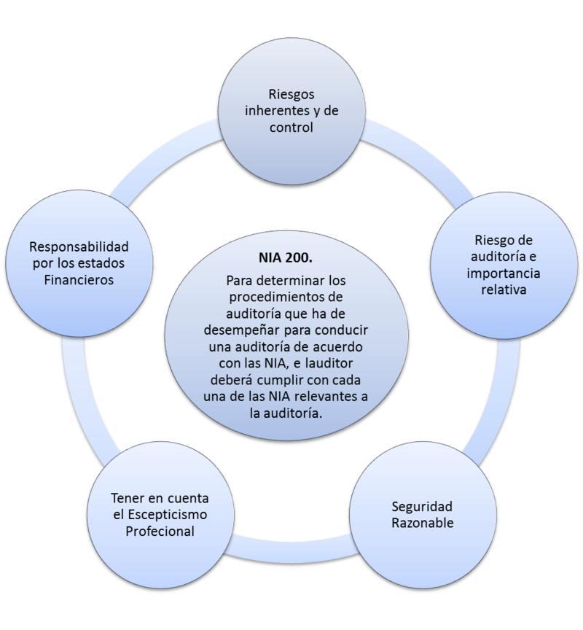



Slide 4

Alcance de esta NIA: Esta Norma Internacional de Auditoría (NIA) trata de las responsabilidades globales que tiene el auditor independiente cuando realiza una auditoría de estados financieros de conformidad con las NIA.
La auditoría de estados financieros: El objetivo de una auditoría es aumentar el grado de confianza de los usuarios en los estados financieros. Esto se logra mediante la expresión, por parte del auditor, de una opinión sobre si los estados financieros han sido preparados, en todos los aspectos materiales, de conformidad con un marco de información financiera aplicable.
Fecha de entrada en vigor: Esta NIA es aplicable a las auditorías de estados financieros correspondientes a periodos iniciados a partir del 15 de diciembre de 2009.

Slide 5


Objetivos globales del auditor
Objetivos globales del auditor :
la obtención de una seguridad razonable de que los estados financieros en su conjunto están libres de incorrección material, debida a fraude o error, que permita al auditor expresar una opinión sobre si los estados financieros están preparados, en todos los aspectos materiales, de conformidad con un marco de información financiera aplicable.
La emisión de un informe sobre los estados financieros, y el cumplimiento de los requerimientos de comunicación contenidos en las NIA, a la luz de los hallazgos del auditor.

Slide 6

Definiciones
Marco de información financiera aplicable: marco de información financiera adoptado por la dirección y, cuando proceda, por los responsables del gobierno de la entidad, para preparar los estados financieros.
Evidencia de auditoría: información utilizada por el auditor para alcanzar las conclusiones en las que basa su opinión. La evidencia de auditoría incluye tanto la información contenida en los registros contables de los que se obtienen los estados financieros, como otra información.
Riesgo de auditoría: riesgo de que el auditor exprese una opinión de auditoría inadecuada cuando los estados financieros contienen incorrecciones materiales. El riesgo de auditoría es una función del riesgo de incorrección material y del riesgo de detección.
Auditor: el término "auditor" se utiliza para referirse a la persona o personas que realizan la auditoría, normalmente el socio del encargo u otros miembros del equipo del encargo o, en su caso, la firma de auditoría.
Riesgo de detección: riesgo de que los procedimientos aplicados por el auditor para reducir el riesgo de auditoría a un nivel aceptablemente bajo no detecten la existencia de una incorrección que podría ser material, considerada individualmente o de forma agregada con otras incorrecciones.
Dirección: persona o personas con responsabilidad ejecutiva para dirigir las operaciones de la entidad.
Incorrección: diferencia entre la cantidad, clasificación, presentación o información revelada respecto de una partida incluida en los estados financieros y la cantidad, clasificación, presentación o revelación de información requeridas respecto de dicha partida de conformidad con el marco de información financiera aplicable.

Slide 7


Definiciones
Juicio profesional: aplicación de la formación práctica, el conocimiento y la experiencia relevantes, en el contexto de las normas de auditoría, contabilidad y ética, para la toma de decisiones informadas acerca del curso de acción adecuado en función de las circunstancias del encargo de auditoría.
Escepticismo profesional: actitud que implica una mentalidad inquisitiva, una especial atención a las circunstancias que puedan ser indicativas de posibles incorrecciones debidas a errores o fraudes, y una valoración crítica de la evidencia de auditoría.
Seguridad razonable: en el contexto de una auditoría de estados financieros, un grado de seguridad alto, aunque no absoluto.
Riesgo de incorrección material: riesgo de que los estados financieros contengan incorrecciones materiales antes de la realización de la auditoría
Responsables del gobierno de la entidad: persona o personas u organizaciones con responsabilidad en la supervisión de la dirección estratégica de la entidad y con obligaciones relacionadas con la rendición de cuentas de la entidad.
Estados financieros: presentación estructurada de información financiera histórica, que incluye notas explicativas, cuya finalidad es la de informar sobre los recursos económicos y las obligaciones de una entidad en un momento determinado o sobre los cambios registrados.

Slide 8

Requerimientos
Requerimientos de ética relativos a la auditoría de estados financieros: El auditor cumplirá los requerimientos de ética, incluidos los relativos a la independencia, aplicables a los encargos de auditoría de estados financieros.
Escepticismo profesional: El auditor planificará y ejecutará la auditoría con escepticismo profesional, reconociendo que pueden darse circunstancias que supongan que los estados financieros contengan incorrecciones materiales.
Juicio profesional: El auditor aplicará su juicio profesional en la planificación y ejecución de la auditoría de estados financieros.
Evidencia de auditoría suficiente y adecuada y riesgo de auditoría: Con el fin de alcanzar una seguridad razonable, el auditor obtendrá evidencia de auditoría suficiente y adecuada para reducir el riesgo de auditoría a un nivel aceptablemente bajo y, en consecuencia, para permitirle alcanzar conclusiones razonables en las que basar su opinión.

Slide 9

Realización de la auditoría de conformidad con las NIA
Cumplimiento de las NIA aplicables a la auditoría
El auditor cumplirá todas las NIA aplicables a la auditoría. Una NIA es aplicable a la auditoría cuando la NIA está en vigor y concurren las circunstancias a las que se refiere la NIA.
El auditor conocerá el texto completo de la NIA, incluidas la guía de aplicación y otras anotaciones explicativas, con el fin de comprender sus objetivos y aplicar sus requerimientos adecuadamente.
El auditor no manifestará en el informe de auditoría haber cumplido con los requerimientos de las NIA a no ser que haya cumplido con los requerimientos de la presente NIA y los de todas las demás NIA aplicables a la auditoría.
Objetivos establecidos en cada NIA
Con el fin de alcanzar los objetivos globales del auditor, éste seguirá los objetivos mencionados en cada NIA aplicable, al planificar y ejecutar la auditoría, teniendo en cuenta las relaciones existentes entre las NIA, con la finalidad de:
determinar si es necesario algún procedimiento de auditoría adicional a los exigidos por las NIA para alcanzar los objetivos establecidos en ellas; y
evaluar si se ha obtenido evidencia de auditoría suficiente y adecuada.

Slide 10

Realización de la auditoría de conformidad con las NIA
Cumplimiento de los requerimientos aplicables
Sin perjuicio de lo dispuesto en el apartado 23, el auditor cumplirá cada uno de los requerimientos de las NIA salvo que en las circunstancias de la auditoría:
no sea aplicable la totalidad de la NIA; o
el requerimiento no sea aplicable porque incluya una condición y ésta no concurra.
En circunstancias excepcionales, el auditor
puede considerar necesario no cumplir un
requerimiento aplicable de una NIA. En dichas
circunstancias, el auditor aplicará
procedimientos de auditoría alternativos para
alcanzar el objetivo de dicho requerimiento.
Objetivo no alcanzado
En el caso de que un objetivo de una NIA aplicable no pueda alcanzarse, el auditor evaluará si ello le impide alcanzar sus objetivos globales y, en consecuencia, si requiere que el auditor, de conformidad con las NIA, exprese una opinión modificada o renuncie al encargo (si las disposiciones legales o reglamentarias aplicables así lo permiten).

Slide 11
Guía de aplicación y otras anotaciones explicativas

Slide 12

La auditoría de estados financieros
Alcance de la auditoría
Preparación de los estados financieros
Las disposiciones legales o reglamentarias pueden establecer las responsabilidades de la dirección y, cuando proceda, de los responsables del gobierno de la entidad en relación con la información financiera.
La opinión del auditor sobre los estados financieros se refiere a que los estados financieros han
sido preparados conforme a la información aplicable.
Las disposiciones legales o reglamentarias pueden establecer las responsabilidades de la dirección.
De la preparación de los estados financieros de conformidad con el marco de la información financiera aplicable.
Del control interno que la dirección y cuando proceda los responsables del gobierno y de proporcionar al auditor:
Acceso a toda la información de la que tengan conocimiento la dirección y la preparación de los estados financieros , tal como registros , documentación y otro material.

Slide 13


Requerimientos de ética relativos a la auditoría de estados financieros
El auditor está sujeto a los requerimientos de ética aplicables relativos a los encargos de auditoría de estados financieros, incluidos los relativos a la independencia.
La parte A de código del IFAC establece los principales fundamentos de ética profesional:
Integridad
Objetividad
Competencia y diligencia profesional
Confidencialidad
Comportamiento profesional
La Norma Internacional de Control de Calidad (NICC), o los requerimientos nacionales que sean al menos igual de exigentes, tratan de las responsabilidades de la firma de auditoría de establecer y mantener su propio sistema de control de calidad para los encargos de auditoría.
La NICC 1 determina las responsabilidades de la firma de auditoría de establecer políticas y procedimientos diseñados con la finalidad de proporcionar una seguridad razonable de que la firma de auditoría y su personal cumplen los requerimientos de ética aplicables, incluidos los relativos a la independencia.

Slide 14



El escepticismo profesional implica una especial atención, por ejemplo, a:
Juicio profesional
La evidencia de auditoría que contradiga otra evidencia de auditoría obtenida.
La información que cuestione la fiabilidad de los documentos y las respuestas a las indagaciones que vayan a utilizarse como evidencia de auditoría.
Las condiciones que puedan indicar un posible fraude.
Las circunstancias que sugieran la necesidad de aplicar procedimientos de auditoría adicionales a los requeridos por las NIA.
El juicio profesional es esencial para realizar una auditoría adecuadamente. El juicio profesional es necesario, en especial, en relación con las decisiones a tomar sobre:
La importancia relativa y el riesgo de auditoría.
La naturaleza, el momento de realización y la extensión de los procedimientos de auditoría utilizados para cumplir los requerimientos de las NIA y obtener evidencia de auditoría.
La evaluación de si se ha obtenido evidencia de auditoría suficiente y adecuada y si es necesario hacer algo más para alcanzar los objetivos de las NIA y, de ese modo, los objetivos globales del auditor.
La evaluación de los juicios de la dirección en la aplicación del marco de información financiera aplicable a la entidad.
Las conclusiones sobre la base de la evidencia de auditoría obtenida, por ejemplo, al valorar la razonabilidad de las estimaciones realizadas por la dirección al preparar los estados financieros.
El escepticismo profesional es necesario para realizar una evaluación crítica de la evidencia de auditoría, lo que implica cuestionar la evidencia de auditoría contradictoria y la fiabilidad de los documentos y las respuestas a indagaciones, así como de otra información obtenida de la dirección y de los responsables del gobierno de la entidad

Slide 15

Realización de la auditoría de conformidad con las NIA
Suficiencia y adecuación de la evidencia de auditoría
Riesgo de auditoría:
El riesgo de auditoría es función del riesgo de incorrección material y del riesgo de detección. La valoración de riesgos es una cuestión de juicio profesional.
Riesgos de incorrección materia:
Los riesgos de incorrección material pueden estar relacionados con los estados financieros en su conjunto y las afirmaciones sobre determinados tipos de transacciones, saldos contables e información a revelar.
Riesgo de detección:
Para un determinado nivel de riesgo de auditoría, el nivel aceptable de riesgo de detección es inversamente proporcional a los riesgos valorados de incorrección material en las afirmaciones. El riesgo de detección está relacionado con la naturaleza, momento de realización y extensión de los procedimientos de auditoría que el auditor determine con el fin de reducir el riesgo de auditoría a un nivel aceptablemente bajo.
La evidencia de auditoría es necesaria para fundamentar la opinión y el informe de auditoría. Tiene naturaleza acumulativa y se obtiene principalmente de la aplicación de procedimientos de auditoría en el transcurso de la auditoría. La información de fuentes como auditorías anteriores, procedimientos de control de calidad y los registros contables.
La suficiencia y adecuación de la evidencia de auditoría están interrelacionadas.
Suficiencia es la medida cuantitativa de la evidencia de auditoría. La cantidad necesaria de evidencia de auditoría depende de la valoración del auditor del riesgo de que existan incorrecciones, así como de la calidad de dicha evidencia de auditoría.
La adecuación es la medida cualitativa de la evidencia de auditoría, es decir, su relevancia y fiabilidad para fundamentar las conclusiones en las que se basa la opinión del auditor.

Slide 16

Limitaciones inherentes a la auditoría
La naturaleza de la información financiera
No es posible, que el auditor reduzca a cero el riesgo de auditoría, el auditor no puede obtener una seguridad absoluta de que los estados financieros estén libres de incorrección material, debida a fraude o error.
Las limitaciones inherentes a la auditoría surgen de:
la naturaleza de la información financiera.
La naturaleza de los procedimientos de auditoría.
La necesidad de que la auditoría se realice en un plazo de tiempo y con un coste razonables
La preparación de estados financieros conlleva juicios de la dirección al aplicar a los hechos y circunstancias de la entidad los requerimientos del marco de información financiera aplicable.
Adicionalmente, numerosas partidas de los estados financieros llevan implícitas decisiones o valoraciones subjetivas o cierto grado de incertidumbre, y puede haber diversas interpretaciones o juicios aceptables.
La naturaleza de la información financiera
Existen limitaciones practicas y legales de la capacidad del auditor de obtener evidencia de auditoria:
Existe la posibilidad de que la dirección u otros puedan no proporcionar, de manera intencionada o no, toda la información que sea relevante para la preparación de los estados financieros o que haya solicitado el auditor.

Slide 17
Realización de la auditoría de conformidad con las NIA

Slide 18
Naturaleza de las NIA
Contenido de las NIA
En la realización de una auditoría, el auditor debe cumplir; además de las NIA, con requerimientos legales o reglamentarios. Las NIA no invalidan las disposiciones legales o reglamentarias que regulan la auditoría de estados financieros.
El auditor también puede realizar la auditoría de conformidad tanto con las NIA como con las normas de auditoría de una determinada jurisdicción o país.
Además de los objetivos y requerimientos
Una NIA contiene…
Orientaciones relacionadas con ellos bajo la forma de una guía de aplicación y otras anotaciones explicativas.
También puede contener una introducción en la que se proporcione el contexto relevante para una correcta comprensión de la NIA, así como definiciones
Objetivos establecidos en cada NIA
Los objetivos de cada NIA sirven para dirigir al auditor hacia el resultado que persigue la NIA, a la vez que facilita al auditor: la comprensión de lo que debe lograr y, cuando sea necesario, los medios adecuados para ello; y la decisión sobre la necesidad de continuar trabajando para alcanzarlos en las circunstancias específicas del encargo.

